Slide 1

RV
RENTAVÍA
GESTIÓN DE FLOTA
PROYECTO DE CÁTEDRA · FASE II
TODA TU AGENCIA DE RENTA, EN UNA SOLA FUENTE DE INFORMACIÓN
Sistema web inteligente para la gestión de renta de vehículos en pymes de El Salvador.
Desarrollo de Aplicaciones con Software Propietario · Universidad Don Bosco · Ciclo 02-2026
Docente: Ing. René Mauricio Tejada
Notes:
Presenta: Josué Flores (liderazgo y análisis).
Saludo y presentación del equipo. Una frase para enganchar: Rentavía reúne en un solo sistema todo lo que una agencia de renta hace a diario: flota, clientes, reservas, entregas, cobros y mantenimiento, con un recomendador de IA.
El lema "una sola fuente de información" es el mismo de la pantalla de acceso de la aplicación.

Slide 2









AGENDA
RECORRIDO DE LA EXPOSICIÓN
INTRODUCCIÓN
01
PROBLEMA
02
IDEA
03
Qué es Rentavía y el equipo
Lo que falla hoy en una agencia
Una agenda única y un flujo guiado
SOLUCIÓN
04
PARTE TÉCNICA
05
DOCKER
06
Módulos, ciclo de renta e interfaz
Arquitectura, datos, IA y seguridad
Imagen, servicios y ejecución
DESPLIEGUE
07
RESULTADOS
08
CONCLUSIONES
09
Propuesta en Microsoft Azure
Pruebas, retos y lecciones
Lo logrado y próximos pasos
Notes:
Presenta: Josué Flores.
Recorrido en ocho bloques. Sugerencia de reparto según los roles de la Fase I: Josué (introducción, problema, idea), Michael (solución e interfaz), Cristian (backend e IA), Nathaly (base de datos, Docker y Azure), Jimmy (pruebas, conclusiones y preguntas). Tiempo estimado: 20 a 25 minutos.

Slide 3



¿QUÉ ES RENTAVÍA?
INTRODUCCIÓN
Una aplicación web para el personal de una agencia de renta de vehículos. Centraliza flota, clientes, reservas, entregas, devoluciones, pagos y mantenimientos, y sugiere vehículos con inteligencia artificial.
EQUIPO Y ROLES
JF
Josué Flores
Liderazgo y análisis
Quién la usa
CT
Cristian Torres
Personal interno con dos roles: Administrador y Empleado. Los clientes no ingresan al sistema.
Backend e inteligencia artificial
MO
Michael Ortiz
Alcance
Frontend y UX/UI
Una agencia piloto de El Salvador: dólares, horario UTC-6 y cobro por períodos de 24 horas.
NM
Nathaly Martínez
Base de datos y DevOps
Fuera del prototipo
JP
Jimmy Peña
Pasarela de pagos, envío de correos, rastreo GPS y aplicación móvil nativa.
Pruebas y documentación
Notes:
Presenta: Josué Flores.
Rentavía es la Fase II: el prototipo funcional del diseño que entregamos en la Fase I. Es una herramienta interna: el cliente no tiene cuenta, el empleado registra sus datos.
Si preguntan por qué no hay portal de clientes: el alcance se definió para la operación interna de una agencia piloto; un portal implicaría pagos en línea y correos, que quedaron fuera.

Slide 4




LO QUE FALLA HOY EN UNA AGENCIA
EL PROBLEMA
DOBLES RESERVAS
INFORMACIÓN DISPERSA
Dos empleados pueden apartar el mismo vehículo para fechas que se cruzan si cada uno consulta por su cuenta.
Clientes, contratos, pagos y mantenimientos viven en hojas de cálculo, cuadernos y mensajes.
SIN TRAZABILIDAD
ATENCIÓN LENTA
No queda claro quién entregó un vehículo, con cuánto combustible, ni cuánto falta por cobrar.
Elegir el vehículo adecuado para cada viaje obliga a revisar toda la flota a mano.
Pregunta central: ¿cómo evitar que un vehículo se asigne dos veces y atender más rápido sin perder el control de cada renta?
Notes:
Presenta: Josué Flores.
Estos cuatro problemas salen del análisis de la Fase I. El más grave es la doble reserva, porque genera clientes sin vehículo. Todo el diseño técnico de la solución gira alrededor de evitarla.
No dar cifras de mercado que no tengamos documentadas.

Slide 5



UNA SOLA FUENTE DE INFORMACIÓN
LA IDEA
Si todas las operaciones que ocupan un vehículo pasan por una misma agenda, el sistema puede garantizar que nunca se asigne dos veces. Sobre esa base, la IA solo tiene que ayudar a elegir.
AGENDA ÚNICA
FLUJO GUIADO
IA QUE ASISTE
Reservas, alquileres y mantenimientos se registran en la tabla Ocupaciones y se validan con la misma regla de cruce de fechas.
Cada renta sigue cuatro pasos: buscar, reservar, entregar y devolver y cobrar. La interfaz muestra siempre en qué paso se está.
El recomendador sugiere entre vehículos ya disponibles y explica por qué. Nunca reserva ni decide por el empleado.
HINT · CONCEPTO
Fuente única de verdad: cada dato se guarda en un solo lugar. Así la disponibilidad que ve un empleado es la misma que ve otro en ese momento.
Notes:
Presenta: Josué Flores.
La idea tiene tres pilares. El primero es técnico (la agenda única), el segundo es de experiencia de usuario (el flujo guiado) y el tercero es el valor agregado (la IA).
Frase clave: la IA trabaja sobre datos que el sistema ya validó.

Slide 6
LA SOLUCIÓN
04
Módulos, ciclo de renta e interfaz de Rentavía.
Notes:
Presenta: Michael Ortiz (frontend y UX/UI).

Slide 7







OCHO MÓDULOS INTEGRADOS
LA SOLUCIÓN
Acceso y usuarios
Catálogos
Disponibilidad
Reservas
Inicio de sesión, roles y bloqueo de cuentas
Categorías, sucursales, clientes y vehículos con foto
Vehículos libres por fechas, capacidad y sucursal
Crear, editar y cancelar sin cruces de fechas
Alquileres y pagos
Mantenimiento
Recomendador IA
Reportes y auditoría
Entrega e inspección, devolución, cargos y cobros
Servicios preventivos y correctivos que bloquean la agenda
Sugerencias de OpenAI con explicación
Ingresos, uso de la flota y bitácora
HINT · CRUD
Create, Read, Update, Delete. Los catálogos tienen las cuatro operaciones; eliminar algo con historial lo desactiva o lo marca como Retirado.
Notes:
Presenta: Michael Ortiz.
Recorrer los módulos rápido; el detalle viene en la demo. Remarcar que el CRUD completo está en los cuatro catálogos y que solo el administrador elimina.
Si preguntan por la eliminación: un cliente o vehículo con reservas no se borra físicamente para conservar el historial; se desactiva o se marca como Retirado.

Slide 8
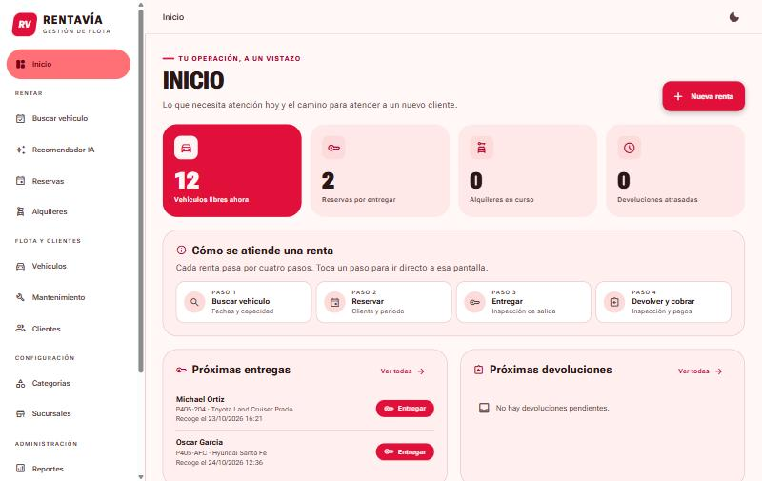




EL CICLO DE UNA RENTA
FLUJO GUIADO
PASO 1
Buscar vehículo
Fechas y capacidad
PASO 2
Reservar
Cliente y período
PASO 3
Entregar
Inspección de salida
PASO 4
Devolver y cobrar
Inspección y pagos
Inicio: lo que necesita atención hoy y la guía de los cuatro pasos
Notes:
Presenta: Michael Ortiz.
La pantalla de inicio prioriza lo que necesita atención hoy: vehículos libres, reservas por entregar, alquileres en curso y devoluciones atrasadas (se resaltan en rojo). Debajo está la guía de cuatro pasos; cada paso abre su pantalla.
El menú se agrupa por tarea (Rentar, Flota y clientes, Configuración, Administración) y la barra superior tiene migas de navegación y el atajo Nueva renta.

Slide 9
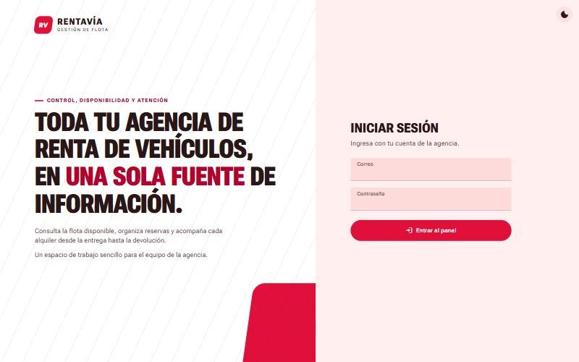
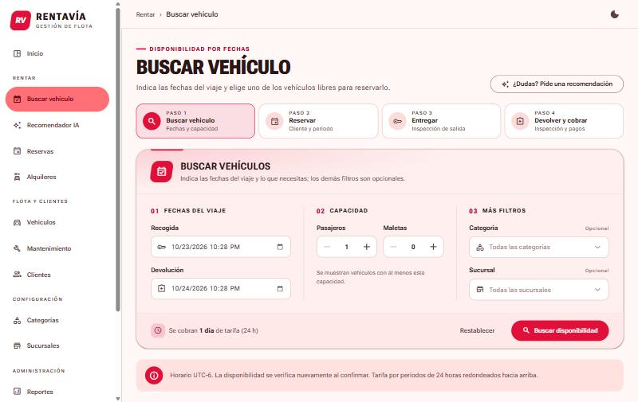
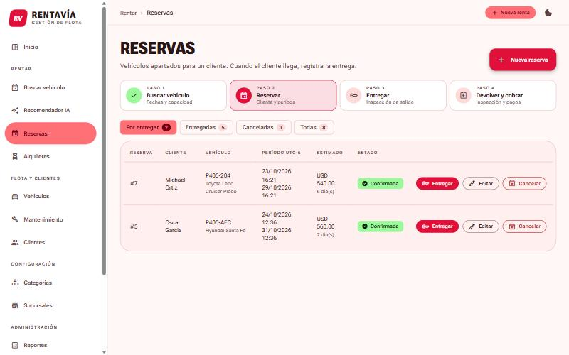
UNA INTERFAZ PENSADA PARA EL MOSTRADOR
DISEÑO UX/UI
Acceso: correo y contraseña
Buscar vehículo con filtros
Reservas con pestañas por estado
HINT · MATERIAL DESIGN 3
HINT · DISEÑO ADAPTABLE
Sistema de diseño de Google. Los roles de color de Rentavía se generaron a partir de la semilla carmesí #E0103A, con tema oscuro y claro. La hoja de estilos es propia: no usa Bootstrap.
La misma interfaz funciona en computadora y en teléfono. Las fuentes Roboto Flex y Material Symbols se sirven desde la aplicación, así que no dependen de internet.
Notes:
Presenta: Michael Ortiz.
La interfaz conserva la estructura de pantallas de los prototipos de la Fase I (menú lateral, panel con indicadores, tarjetas de vehículos) y se rediseñó con Material Design 3.
Detalles que se pueden mostrar en la demo: contadores para pasajeros y maletas, atajos de período, pestañas por estado en Reservas y Alquileres, y el botón Nuevo cliente desde una reserva, que regresa con el cliente ya seleccionado.

Slide 10
PARTE TÉCNICA
05
Arquitectura, tecnologías, base de datos, concurrencia, IA y seguridad.
Notes:
Presenta: Cristian Torres (backend e IA) y Nathaly Martínez (base de datos y DevOps).

Slide 11
MONOLITO MODULAR EN CUATRO CAPAS
ARQUITECTURA
¿POR QUÉ ASÍ?
Application
Domain
Reglas y contrato IA
Entidades
Un solo despliegue simplifica las transacciones entre reservas, alquileres y pagos
Servicios solo para operaciones de varias tablas
Sin repositorios genéricos ni CQRS: el DbContext ya es el repositorio
Usuario
Rentavia.Web
Empleado o administrador
MVC, Razor, Identity
Infrastructure
SQL Server
HINT · CONCEPTO
EF Core, servicios y OpenAI
Monolito modular: una sola aplicación desplegable, dividida en proyectos con responsabilidades separadas. Es más simple que microservicios para una agencia pequeña.
OpenAI API
Las dependencias van en un solo sentido: Domain no conoce a nadie.
Notes:
Presenta: Cristian Torres.
Cuatro proyectos .NET: Domain (entidades y estados), Application (cálculo de días y totales, cruce de intervalos e interfaz IRecomendador), Infrastructure (RentaviaDbContext, migraciones, AgendaService, AlquilerService, OpenAiRecomendador) y Web (controladores, formularios, vistas).
Flujo de una petición: el controlador recibe el formulario, el servicio aplica las reglas, el contexto guarda y la vista muestra el resultado.
Si preguntan por qué no microservicios: una agencia pequeña no los necesita y un solo despliegue evita transacciones distribuidas.

Slide 12




ECOSISTEMA MICROSOFT DE PUNTA A PUNTA
TECNOLOGÍAS
C# y .NET 10
ASP.NET Core MVC
HINT · ORM
SDK 10.0.400 fijado en global.json
Frontend Razor y backend en un proyecto
Object-Relational Mapping. Entity Framework Core traduce clases de C# en tablas y consultas LINQ en SQL, así el código no escribe SQL a mano.
Entity Framework Core 10
ASP.NET Core Identity
ORM, migraciones y LINQ
Cuentas, contraseñas con hash y roles
SQL Server
OpenAI gpt-4.1-mini
Express o LocalDB local, 2025 en Docker
API Responses con salida JSON estricta
HINT · MIGRACIONES
Archivos que describen cada cambio del esquema. Hay cinco; se aplican con el comando --migrate y la web nunca modifica la base al arrancar.
Docker Compose
Microsoft Azure
Web, base de datos y servicio de preparación
Propuesta de despliegue en la nube
Notes:
Presenta: Cristian Torres.
Todo es ecosistema Microsoft, como pide la guía: C# en backend y frontend con ASP.NET Core, EF Core, Identity, SQL Server, Docker y Azure. La IA es OpenAI consumida desde el servidor por HTTP (cumple el punto de consumo de APIs externas).
Versiones exactas: EF Core e Identity 10.0.11; modelo por defecto gpt-4.1-mini, configurable con OpenAI__Modelo.

Slide 13
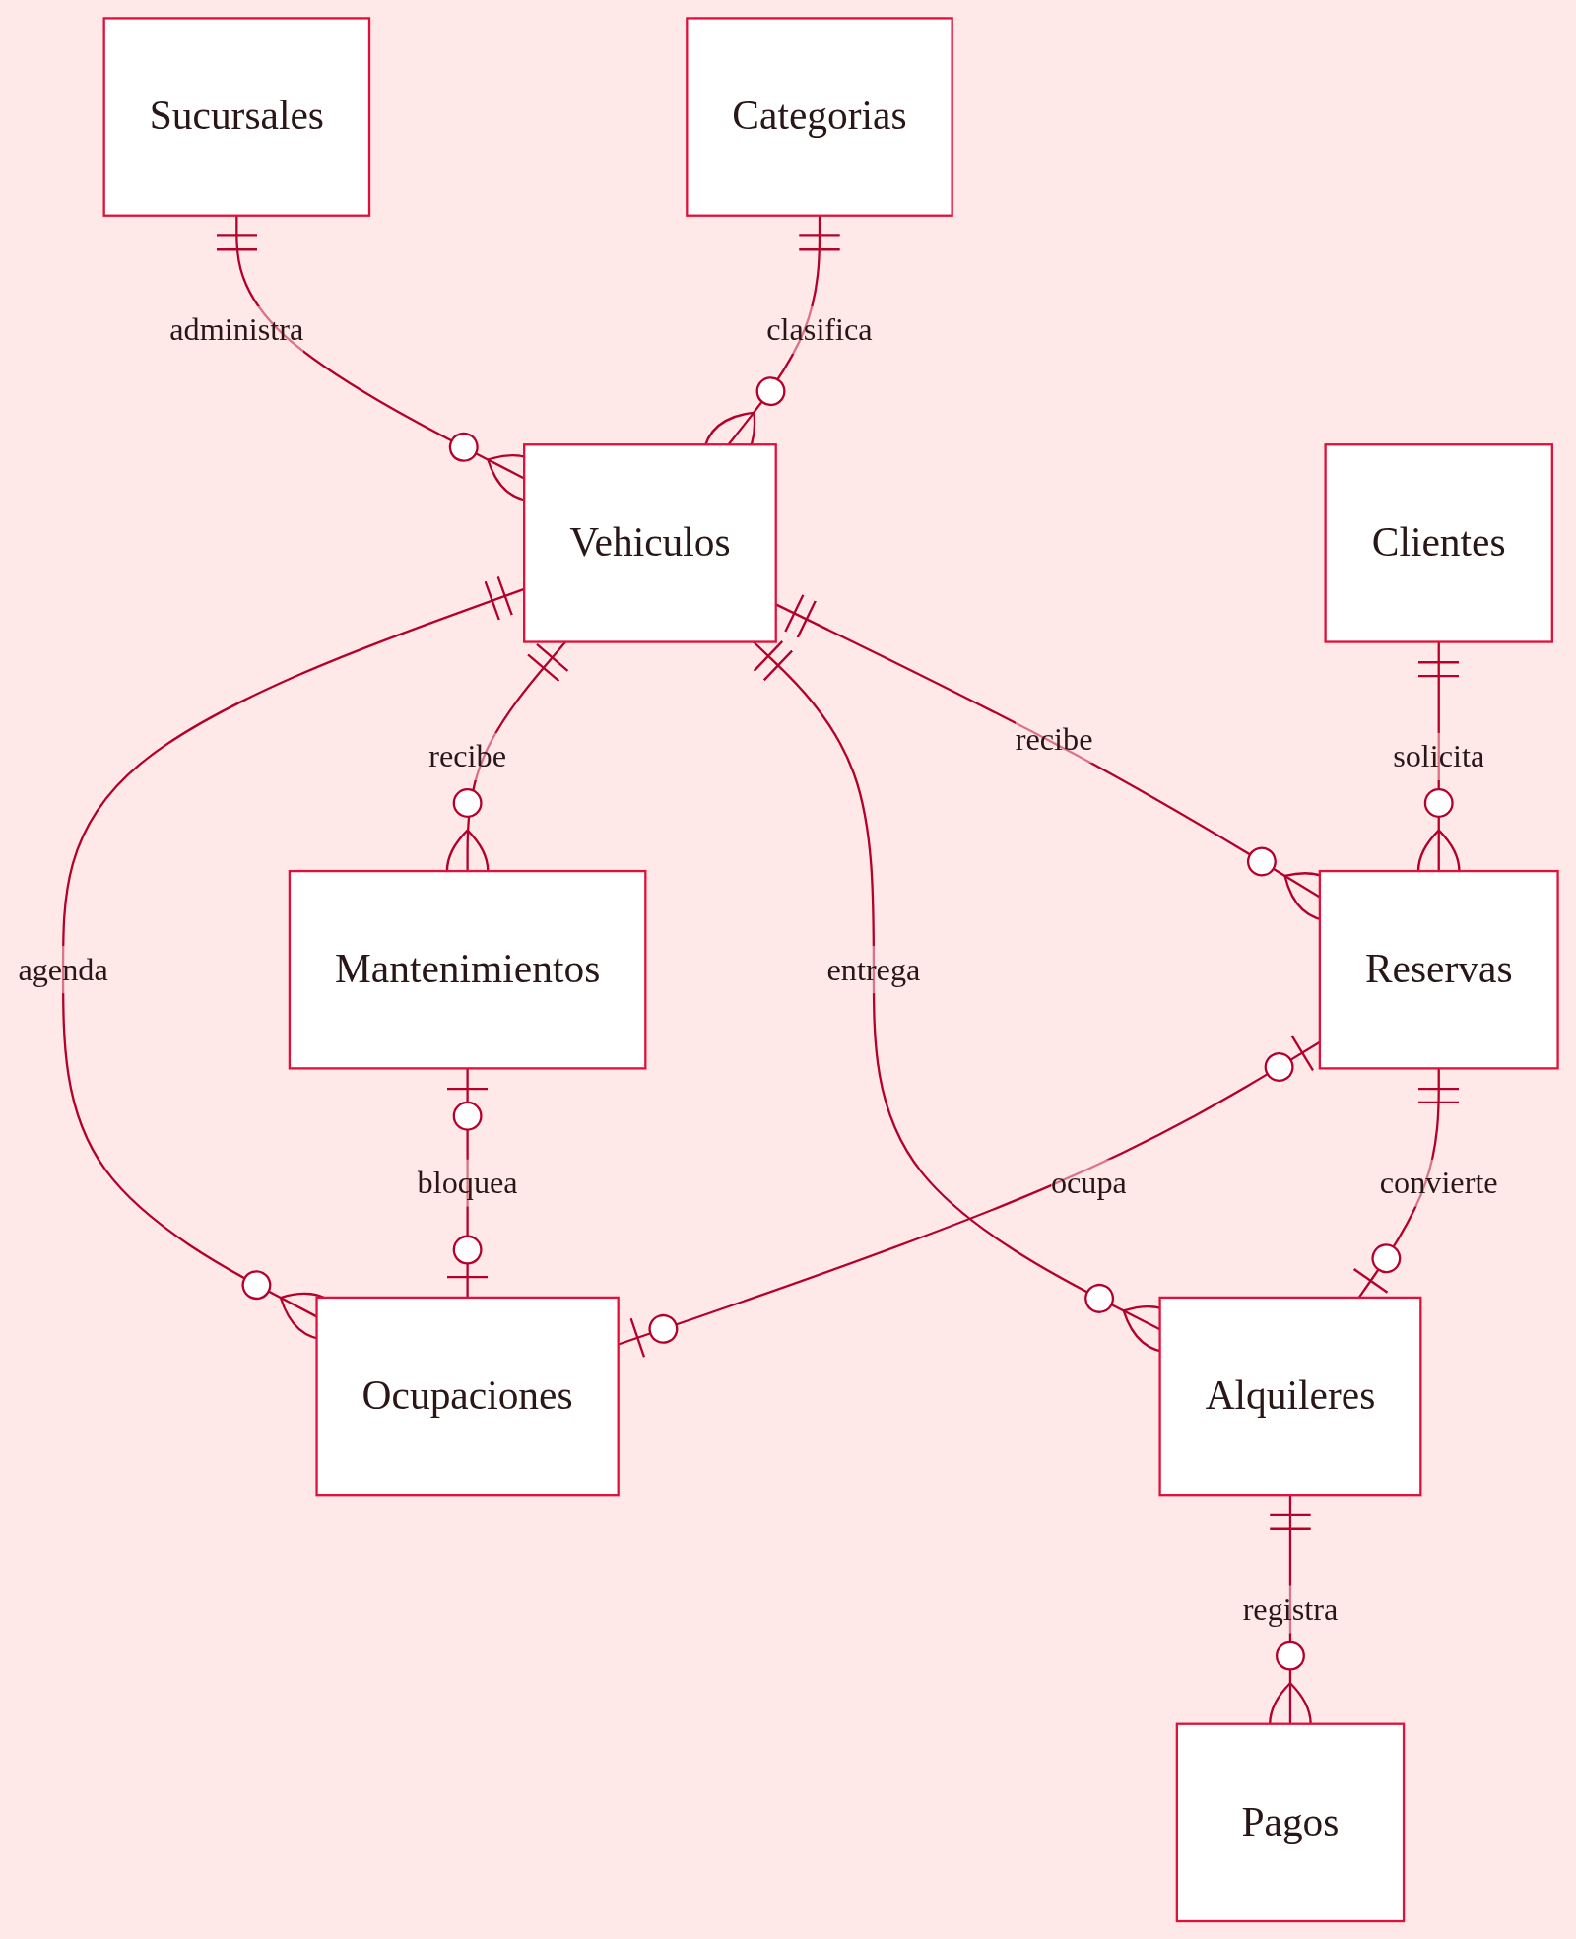
MODELO DE DATOS EN SQL SERVER
BASE DE DATOS
11
7
5
tablas de negocio
tablas de Identity
migraciones
Dinero en decimal(12,2) y fechas en datetimeoffset UTC
Placa única, documento único por tipo y CHECK en fechas, capacidades e importes
Claves foráneas con borrado restringido e índice filtrado: un solo alquiler abierto por vehículo
La tarifa se copia en la reserva: cambiar el precio no altera lo acordado
HINT · ROWVERSION
Columna que SQL Server cambia en cada actualización. EF Core la compara al guardar: si otro usuario editó el registro, avisa en lugar de sobrescribir (concurrencia optimista).
Notes:
Presenta: Nathaly Martínez (base de datos).
Cambiamos de PostgreSQL (propuesto en la Fase I) a SQL Server: tiene proveedor oficial de EF Core y Azure SQL Database como opción directa en la nube.
La tabla Ocupaciones es la agenda: cada reserva o mantenimiento crea una fila; el alquiler reutiliza la de su reserva. Las inspecciones y el cargo adicional son columnas de Alquileres, lo que simplificó dos tablas de la Fase I.
El respaldo database/datos/datos.sql permite cargar los mismos datos en cualquier equipo.

Slide 14
NINGÚN VEHÍCULO SE ASIGNA DOS VECES
REGLA CENTRAL
CRUCE DE INTERVALOS [INICIO, FIN)
DOS EMPLEADOS AL MISMO TIEMPO
Reserva A
1
Abre una transacción serializable
Reserva B: libre
✓
2
Bloquea el vehículo con UPDLOCK y HOLDLOCK
Reserva C: se cruza
✗
3
Busca ocupaciones que se crucen
08:00
09:00
10:00
11:00
12:00
4
Guarda reserva, ocupación y auditoría, y confirma
Se cruzan si inicioA < finB y inicioB < finA. Terminar a las 10:00 no choca con empezar a las 10:00.
HINT · BLOQUEO PESIMISTA
HINT · MANTENIMIENTO EN CURSO
UPDLOCK y HOLDLOCK hacen que la segunda transacción espere a la primera; al continuar, ya ve la ocupación nueva y rechaza el cruce.
Un servicio iniciado y sin finalizar deja el vehículo fuera de servicio para cualquier fecha, no solo su intervalo estimado.
Notes:
Presenta: Cristian Torres.
Esta es la diapositiva más importante para la defensa técnica. Una consulta previa no basta: dos empleados podrían consultar a la vez, ver el vehículo libre y guardar ambos. Por eso AgendaService abre una transacción serializable y lee el vehículo con UPDLOCK, HOLDLOCK: la segunda transacción espera, y cuando continúa ya ve la primera ocupación.
Los intervalos son semiabiertos [inicio, fin): una devolución a las 10:00 libera el vehículo para una reserva que empieza a las 10:00.
Para ediciones de un mismo registro se usa rowversion (concurrencia optimista), que es otro problema distinto.

Slide 15





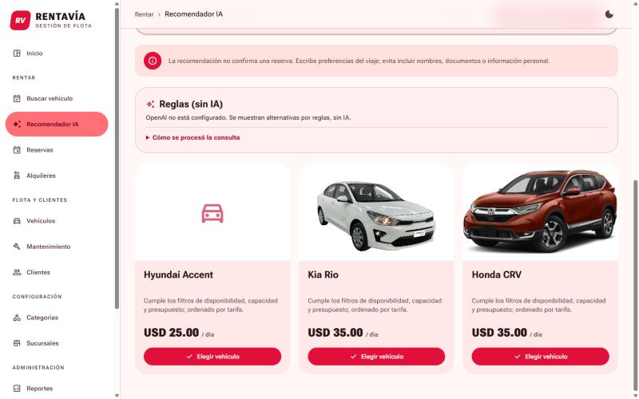
RECOMENDADOR DE VEHÍCULOS CON OPENAI
INTELIGENCIA ARTIFICIAL
Entrada
Filtro
OpenAI
Validación
Resultado
Fechas, pasajeros, maletas, presupuesto y preferencias
AgendaService deja solo vehículos libres; máx. 20
API Responses con esquema JSON estricto
1 a 3 sugerencias, IDs dentro de los candidatos
Tarjetas con motivo y botón Elegir vehículo
RESPALDO POR REGLAS
HINT · STRUCTURED OUTPUTS
Sin clave, con error, respuesta inválida o más de 30 s de espera: muestra los tres candidatos más económicos con el origen Reglas (sin IA). La pantalla siempre dice el origen.
Se exige al modelo responder con un esquema JSON fijo (vehiculoId y motivo). El servidor puede validarlo y descartar IDs inventados. Las preferencias se tratan como datos, no como órdenes.
Notes:
Presenta: Cristian Torres.
Entrada → procesamiento → resultado → beneficio, que es justo lo que pide la guía.
La IA solo elige entre candidatos que el sistema ya verificó como libres, por eso nunca sugiere algo que no se pueda reservar. No se envían datos de clientes a OpenAI. Parámetros: store=false, max_output_tokens=800, límite de 10 consultas por minuto por usuario. Cada consulta se guarda en la tabla Recomendaciones con entrada, candidatos, resultado, origen, modelo y versión del prompt (rentavia-v1).
La captura muestra el modo de respaldo porque el equipo de demo no tenía la clave cargada; con la clave, el origen dice OpenAI y cada vehículo trae su explicación.

Slide 16






SEGURO POR DEFECTO, CLARO CUANDO ALGO FALLA
SEGURIDAD Y MANEJO DE ERRORES
SEGURIDAD
MANEJO DE ERRORES
Contraseñas con hash y bloqueo de 10 min tras 5 intentos fallidos
ReglaNegocioException: el mensaje aparece sobre el formulario sin perder lo escrito
Conflicto de rowversion: pide recargar en lugar de sobrescribir
Errores no previstos: página con código de referencia, sin detalles internos
Roles: Administrador y Empleado; eliminar y administrar exige Administrador
Token antifalsificación en todas las peticiones POST
Límites: 20 intentos de acceso por minuto por IP y 10 consultas IA por usuario
Cookie HttpOnly y SameSite=Lax con expiración de 8 horas
HINT · CSRF
Cross-Site Request Forgery: un sitio ajeno intenta enviar un formulario en nombre del usuario. El token antifalsificación lo impide.
Fotos validadas por sus primeros bytes, máximo 2 MB, nombre aleatorio
Notes:
Presenta: Cristian Torres.
No hay registro público: las cuentas las crea un administrador o el comando --create-admin. Al bloquear una cuenta se cambia su security stamp y la sesión abierta se invalida en el siguiente chequeo (cada minuto).
La auditoría se guarda en la misma transacción que la operación: o se guardan ambas o ninguna. La bitácora no almacena contraseñas, claves ni documentos.

Slide 17
DOCKER
06
Contenerización de la aplicación web y la base de datos.
Notes:
Presenta: Nathaly Martínez (base de datos y DevOps).

Slide 18


¿QUÉ ES DOCKER Y POR QUÉ USARLO?
CONTENERIZACIÓN
IMAGEN
CONTENEDOR
BENEFICIOS PARA RENTAVÍA
El mismo entorno en cualquier equipo: no hace falta instalar .NET ni SQL Server
La web y la base corren aisladas y se comunican por la red interna de Compose
Los datos sobreviven a reinicios gracias a los volúmenes
La misma imagen sirve para desplegar en Azure Container Apps
Plantilla de solo lectura con la aplicación publicada y el runtime de .NET: rentavia-web:local.
Instancia en ejecución de una imagen, aislada del equipo. Rentavía usa uno para la web y otro para SQL Server.
VOLUMEN
DOCKER COMPOSE
Espacio de datos que sobrevive al contenedor: sql-data, uploads y keys.
Un archivo YAML que define y levanta todos los servicios juntos, con su red, puertos y variables.
HINT · CONTENEDOR VS. MÁQUINA VIRTUAL
El contenedor comparte el núcleo del sistema anfitrión: arranca en segundos y pesa mucho menos que una máquina virtual completa.
Notes:
Presenta: Nathaly Martínez.
La guía pide contenerizar la aplicación con Dockerfile, docker-compose.yml y variables de entorno. Rentavía cumple los tres.
Idea clave: con Docker, quien reciba el proyecto solo necesita Docker Desktop; no instala .NET, SQL Server ni configura cadenas de conexión a mano.

Slide 19
UNA IMAGEN EN DOS ETAPAS
DOCKER/DOCKERFILE
FROM mcr.microsoft.com/dotnet/sdk:10.0.400 AS build
WORKDIR /source
COPY global.json .
COPY src/Rentavia.Domain/Rentavia.Domain.csproj src/Rentavia.Domain/
COPY src/Rentavia.Application/Rentavia.Application.csproj \
src/Rentavia.Application/
COPY src/Rentavia.Infrastructure/Rentavia.Infrastructure.csproj \
src/Rentavia.Infrastructure/
COPY src/Rentavia.Web/Rentavia.Web.csproj src/Rentavia.Web/
RUN dotnet restore src/Rentavia.Web/Rentavia.Web.csproj
COPY src/ src/
RUN dotnet publish src/Rentavia.Web/Rentavia.Web.csproj \
-c Release --no-restore -o /publish
FROM mcr.microsoft.com/dotnet/aspnet:10.0 AS runtime
WORKDIR /app
COPY --from=build /publish .
RUN mkdir -p /app/wwwroot/uploads/vehiculos /app/keys \
&& chown -R app:app /app/wwwroot/uploads /app/keys
USER app
ENV ASPNETCORE_HTTP_PORTS=8080
EXPOSE 8080
ENTRYPOINT ["dotnet", "Rentavia.Web.dll"]
1
build · dotnet/sdk:10.0.400
Copia primero los .csproj, restaura paquetes, copia el código y publica en Release.
2
runtime · dotnet/aspnet:10.0
Copia solo lo publicado, crea las carpetas de fotos y claves, usa el usuario app y escucha en 8080.
HINT · CACHÉ DE CAPAS
Copiar primero los .csproj hace que dotnet restore solo se repita cuando cambian las dependencias.
Notes:
Presenta: Nathaly Martínez.
Etapa 1 (build): usa la imagen del SDK, que es grande porque trae el compilador. Etapa 2 (runtime): usa la imagen aspnet, mucho más liviana; solo recibe la carpeta publicada. Así la imagen final no incluye el SDK ni el código fuente.
Seguridad: la aplicación corre con el usuario sin privilegios app, no como root. La clave de OpenAI no está en el Dockerfile: llega como variable de entorno al ejecutar.
Las líneas largas se muestran partidas con barra invertida; el archivo real es equivalente.

Slide 20



TRES SERVICIOS, UNA RED
DOCKER/DOCKER-COMPOSE.YML
web
database
setup
rentavia-web:local
SQL Server 2025 Developer
rentavia-web:local
La aplicación. Se construye con el Dockerfile y espera a que la base esté sana.
Base de datos con healthcheck por sqlcmd y volumen sql-data.
Perfil setup: ejecuta --migrate, --create-admin o --seed y termina.
Puertos
Volúmenes
Variables
Solo en 127.0.0.1: la web en 8080 y SQL Server en 14330. Nadie de la red local accede.
sql-data guarda la base, uploads las fotos y keys las claves de sesión.
.env aporta MSSQL_SA_PASSWORD, OPENAI_API_KEY y la cuenta inicial; no se sube a Git.
HINT · HEALTHCHECK Y DEPENDS_ON
La web y setup esperan a que SQL Server responda a sqlcmd (condition: service_healthy). Así nunca migran ni arrancan contra una base que todavía no está lista.
Notes:
Presenta: Nathaly Martínez.
La web se conecta a la base por el nombre del servicio, database, con autenticación SQL: Server=database,1433. Compose arma la cadena de conexión a partir de la contraseña de .env.
setup usa la misma imagen que web pero solo corre comandos administrativos; por eso la web nunca migra la base al arrancar.
docker compose down conserva los volúmenes; down -v los borra y deja todo desde cero.

Slide 21
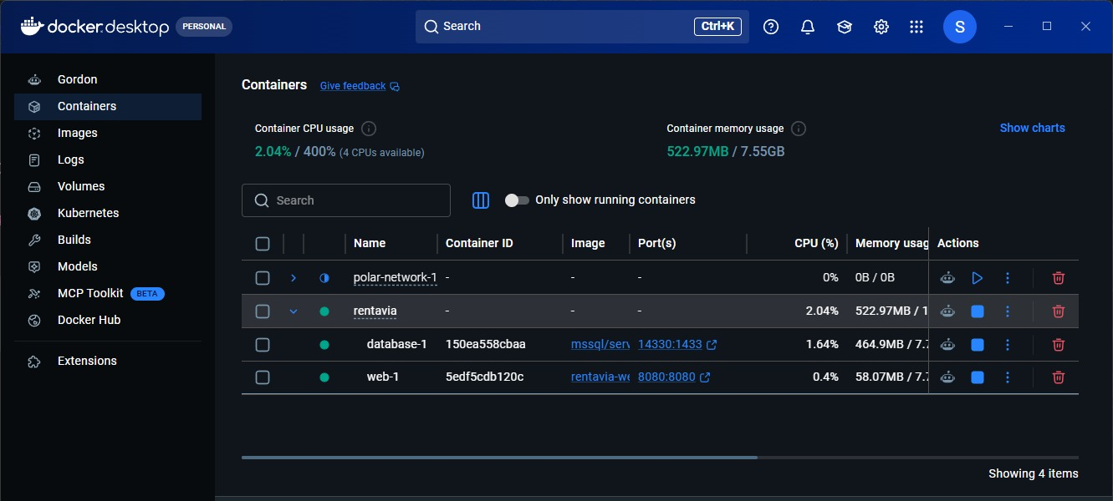
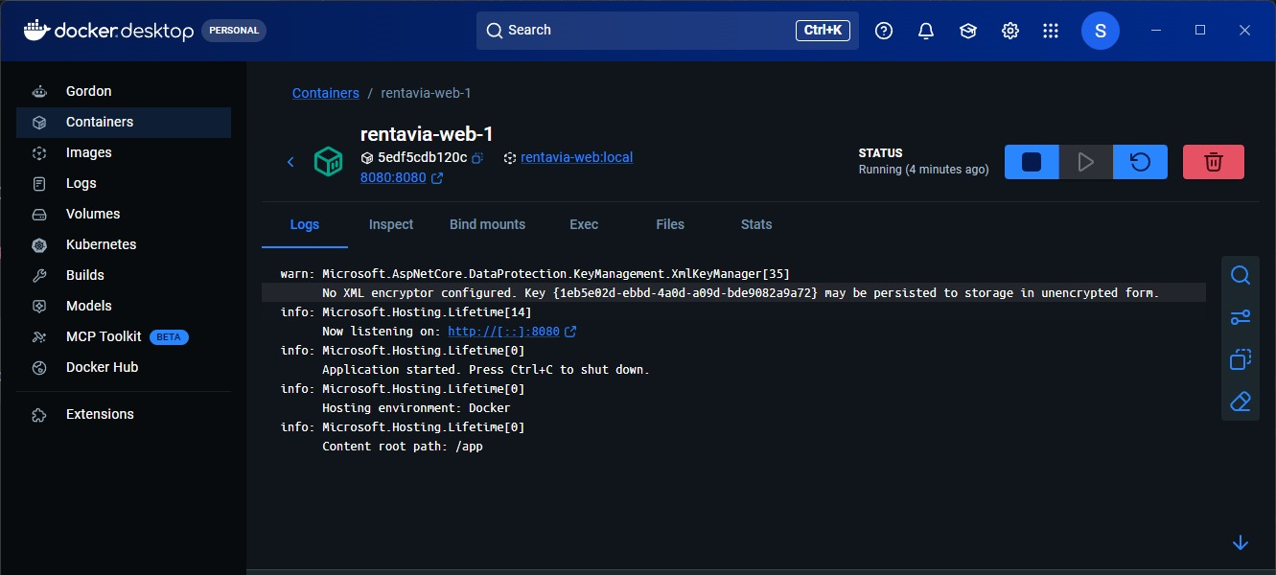
TODO EL SISTEMA CON UN SOLO COMANDO
EJECUCIÓN Y EVIDENCIA
./scripts/Preparar-env.ps1
./scripts/Iniciar-docker.ps1 -CrearAdministrador -DatosIniciales
La primera línea crea .env con contraseñas aleatorias; la segunda hace todo lo demás.
1
Verifica Docker y la configuración de Compose
2
Construye la imagen rentavia-web:local
Docker Desktop: database-1 y web-1 en ejecución
3
Inicia SQL Server 2025 y espera su healthcheck
4
Aplica las migraciones con el servicio setup
5
Crea la cuenta administradora
6
Carga los datos iniciales
7
Inicia la web en http://localhost:8080
Logs de web-1: escucha en el puerto 8080
Notes:
Presenta: Nathaly Martínez.
En la demo: ejecutar Iniciar-docker.ps1 (o mostrar que ya está corriendo), luego docker compose ps para enseñar database y web activos, y abrir http://localhost:8080.
Arranques posteriores: basta con ./scripts/Iniciar-docker.ps1; reconstruye, aplica migraciones pendientes y levanta la web sin tocar los datos.
Comandos útiles: docker compose --env-file .env -f docker/docker-compose.yml ps / logs web / logs database.

Slide 22
DESPLIEGUE EN AZURE
07
Propuesta documentada: la guía no exige desplegar.
Notes:
Presenta: Nathaly Martínez.

Slide 23
LA MISMA IMAGEN DOCKER EN AZURE
PROPUESTA DE DESPLIEGUE
Container Registry
Azure SQL Database
COSTO ESTIMADO
Versiones de la imagen
Base administrada
13–30
Azure Storage
Azure Container Apps
Fotos y claves de sesión
USD por mes · East US · demo de una hora diaria
Aplicación con HTTPS y escalado
Azure Key Vault
Cadena de conexión y clave
Container Apps: 0 (asignación gratuita)
Azure SQL Basic: 5 a 15
Container Registry Basic: 5
Storage, registros y tráfico: 3 a 10
OpenAI aparte: 100 consultas ≈ 0.13
Usuario de la agencia
Monitor e Insights
Acceso por HTTPS
Registros y alertas
Las migraciones se aplicarían con un trabajo de Container Apps que ejecute --migrate, igual que el servicio setup.
Notes:
Presenta: Nathaly Martínez.
Servicios: Container Apps (plan Consumption), Container Registry Basic, Azure SQL Database, Azure Storage, Key Vault y Azure Monitor con Application Insights.
Beneficios: reutiliza la imagen Docker sin cambiar código; Azure SQL evita mantener el servidor e incluye copias automáticas; Container Apps escala según demanda, incluso a cero réplicas; los secretos quedan fuera del código y de la imagen.
Costos consultados el 12 de octubre de 2026 en las páginas de precios de Azure; deben confirmarse en la calculadora antes de un despliegue real.

Slide 24
RESULTADOS
08
Pruebas de funcionamiento, retos y lecciones aprendidas.
Notes:
Presenta: Jimmy Peña (pruebas y documentación).

Slide 25
CASOS DE USO VERIFICADOS
PRUEBAS DE FUNCIONAMIENTO
Caso de uso | Resultado
Iniciar sesión y acceder según el rol | El empleado no entra a Usuarios ni elimina catálogos | ✓
Registrar, editar y eliminar clientes y vehículos | Documento o placa repetidos y ediciones viejas se rechazan | ✓
Consultar disponibilidad y reservar | Solo aparecen vehículos libres; la reserva queda confirmada | ✓
Reservar un vehículo ya ocupado | Se rechaza con un mensaje para elegir otro período | ✓
Entregar, pagar y devolver | El alquiler se cierra, el saldo se actualiza y la agenda se libera | ✓
Mantenimiento en curso | El vehículo aparece En mantenimiento y no se puede reservar | ✓
Pedir una recomendación | Sugerencias de OpenAI con explicación, o respaldo por reglas | ✓
Ejecutar en Docker | La app responde en localhost:8080 con la base del contenedor | ✓
HINT · VERIFICAR-BASE.SQL
Script que prueba en SQL Server las restricciones: placa y documento únicos, capacidad, borrado restringido y rowversion. Revierte sus filas al terminar.
HINT · EVIDENCIAS
Capturas de cada caso en docs/evidencias/ui y en el documento de la Fase II. Todas las pruebas se hicieron con datos ficticios.
Notes:
Presenta: Jimmy Peña.
Las pruebas se hicieron de forma manual en el navegador, con datos ficticios, más el script Verificar-base.sql para las restricciones de la base. Cubren lo que pide la guía: funcionamiento, casos de uso, integración, IA y Docker.
Si preguntan por pruebas automatizadas: existieron durante el desarrollo pero se retiraron del repositorio final; la evidencia entregada son las pruebas funcionales documentadas.

Slide 26


LO QUE APRENDIMOS CONSTRUYÉNDOLO
RETOS Y LECCIONES APRENDIDAS
RETOS
LECCIONES
01
Definir pronto el motor de base de datos evita rehacer el modelo
Cambio de PostgreSQL a SQL Server
Rehacer el modelo con el proveedor oficial de EF Core
02
Las reglas de disponibilidad se validan en el servidor y en la base, no solo en la interfaz
Reservas simultáneas
Una consulta previa no bastaba; hizo falta bloquear el vehículo
03
Una funcionalidad de IA necesita un modo de respaldo para que el sistema siga siendo útil
Puesta en marcha de Docker
Esperar a que SQL Server esté sano antes de migrar y levantar la web
Notes:
Presenta: Jimmy Peña.
La rúbrica del pitch técnico pide explicar retos y lecciones aprendidas: esta diapositiva cubre ese punto. Contar un ejemplo concreto de cada reto si hay tiempo.

Slide 27
CONCLUSIONES
09
Lo logrado en la Fase II y los siguientes pasos.
Notes:
Presenta: Jimmy Peña.

Slide 28




UN PROTOTIPO QUE FUNCIONA DE PRINCIPIO A FIN
CONCLUSIONES
REQUISITOS CUBIERTOS
PROBLEMA PRINCIPAL RESUELTO
IA CON VALOR REAL
Catálogos, disponibilidad, reservas, alquileres, pagos, mantenimientos, reportes y auditoría. Solo el envío de correos quedó fuera.
La agenda única validada dentro de una transacción impide asignar un vehículo dos veces en el mismo período.
Aporta más cuando trabaja sobre datos ya validados: sugiere solo entre vehículos libres y cada respuesta se revisa.
SIGUIENTES PASOS
Validar las reglas con una agencia real
Agregar notificaciones por correo
Desplegar en Azure según la propuesta
Notes:
Presenta: Jimmy Peña.
Cerrar con la idea central: la Fase II convirtió el diseño de la Fase I en un sistema que funciona de principio a fin. Concentrar reservas, alquileres y mantenimientos en una sola agenda resolvió el problema planteado.

Slide 29

PREGUNTAS PROBABLES
PREPARACIÓN PARA LA DEFENSA
¿Por qué SQL Server y no PostgreSQL?
¿Cómo evitan una doble reserva?
Proveedor oficial de EF Core y Azure SQL Database como opción directa en la nube.
Transacción serializable con UPDLOCK y HOLDLOCK sobre el vehículo, y la tabla única Ocupaciones.
¿Qué pasa si OpenAI falla?
¿Dónde está la clave de OpenAI?
Respaldo por reglas: los tres candidatos más económicos, con el origen visible en pantalla.
Solo en el servidor, como variable de entorno. No está en el código, la imagen ni el navegador.
¿Por qué MVC y no una API con SPA?
¿La IA puede inventar un vehículo?
La guía pide C# y ASP.NET Core en frontend y backend; un solo proyecto simplifica todo.
No: el servidor descarta IDs fuera de la lista de candidatos ya verificados como libres.
Notes:
Diapositiva de respaldo para la ronda de preguntas; puede ocultarse durante la exposición.
Otras preguntas posibles:
- ¿Por qué no microservicios? Una agencia pequeña no los necesita; un solo despliegue evita transacciones distribuidas.
- ¿Qué es rowversion? Concurrencia optimista para ediciones del mismo registro.
- ¿Por qué datetimeoffset UTC? Evita errores de zona horaria; la interfaz convierte a UTC-6.
- ¿Por qué copiar la tarifa en la reserva? Un cambio de precio no altera lo acordado.
- ¿Cómo se aplican las migraciones? Con --migrate o el servicio setup de Docker; la web nunca migra al arrancar.
- ¿Qué datos se envían a OpenAI? Solo preferencias y datos de los vehículos candidatos, nunca datos de clientes.

Slide 30
GRACIAS
¿?
Preguntas y demostración en vivo
github.com/caleb-bvm/Rentavia
Notes:
Todo el equipo.
Pasar a la demostración si no se hizo antes: iniciar sesión, buscar un vehículo, reservar, entregar, registrar un pago y devolver; luego pedir una recomendación y mostrar docker compose ps.

